Slide 1
期货与期权交易
期权交易基础
主讲 王雅杰

Slide 2
第七章 期权交易基础
教学目的和内容
  了解和掌握期权的基本特征和期权市场发展的概况。研究期权价格的构成及影响因素，了解期权交易的规则，熟悉期权交易的业务流程。
教学重点和难点
  掌握期权交易的实质
  掌握期权价格构成及影响因素
  熟悉期权交易的流程

Slide 3
第一节 期权市场概况
一、期权的产生和发展
  1、早期的期权形式—实物期权
    早在公元前3500年，古罗马人和腓尼斯人在商品交易合同中就已经使用了与期权相类似的条款。
    亚里士多德描述的有关的泰利斯的故事，是历史上第一笔关于选择权（期权）的相关记录。在他的《政治学》中将期权描述为：一种有广泛应用的财务设备。
    德拉维加于1688年的一篇论文中探讨了阿姆斯特丹证券交易所的论文。“郁金香交易”
    期权合约首次命名出现在18世纪90年代的美国
    19世纪末，现代期权交易的鼻祖RUSSELL SAGE在场外交易市场上组建了一个期权交易系统。
    1934年美《投资法》使期权交易合法化

Slide 4
第一节 期权市场概况
2、期权的成熟与发展--金融期权
  1973年10月26日，CBOT建立了芝加哥期权交易所(CBOE),这是世界上第一个交易股票期权的交易所。
  20世纪70年代末，货币期权与利率期权也开始在银行间同业市场上得到了发展。
  1982年费城股票交易所引入场内交易的货币期权
  1982年10月，芝加哥商品交易所在美国金融市场推出一种将期权合约与期货合约结合在一起的全新的交易方式－－期货期权（美国长期国债的期权交易）。
  1985年芝加哥商业交易所推出利率期权。
  其他国家期权市场的兴起和发展。
  场外期权市场
  衍生品买卖的即时电子交易平台。1992，CMEGlobex

Slide 5
第一节 期权市场概况
二、期权的含义与特征
  1、含义
    期权（Option）又称选择权，当期权购买者支付给期权出售者一定的期权费后，购买者就拥有在规定期限内按双方约定的价格购买或出售一定数量某种商品或金融资产的权利的合约。实质上是一种权利的有偿买卖，期权的买方在买入期权后，便取得了买入或卖出标的资产的权利。它是一种“或有要求权”。

Slide 6
第一节 期权市场概况
理解要点
(1)期权买方：买进期权，付出期权费者
他可以选择执行期权（以协定价格购买或出售）
也可以选择放弃期权（不买或不卖）
(2)期权卖方：卖出期权，收取期权费者
买方选择执行期权，他就必须无条件地履约

Slide 7
第一节 期权市场概况
(3)合约：标准化合约
协定价格：又称约定价格或履约价格，是买卖双方在期权合约中确定的未来某种商品或金融资产的交易执行价格。
期权费：期权买方支付给卖方以取得选择权的费用，即期权合约的价格。不可追索。
到期日：有效期，履约的最后一天。超过，期权合约自动作废。

Slide 8
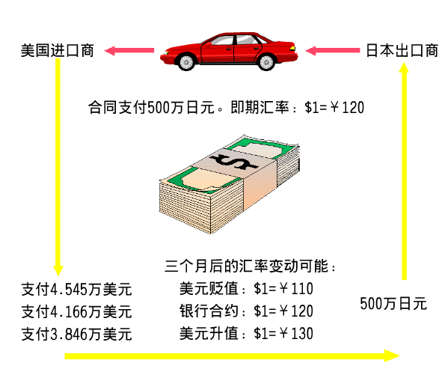
行权
不行权
远期汇率（协议汇率）： USD1＝JPY115
该美国进口商买入期限是三个月的远期日元
到期时不管市场汇率如何变化，支付： 4.3478万美元
（50000000/115）

Slide 9
第一节 期权市场概况
2、特征
  （1）期权交易双方的权利义务不对称
期权买方的权利：可以选择执行期权，
也可以选择放弃期权
义务：支付期权费
期权卖方的权利：收取期权费
义务：配合买方

Slide 10
  （2）风险和收益不对称
  （3）保证金缴纳情况不同
  （4）独特的非线性损益结构
期权买方的风险有限，收益无限
期权卖方的风险无限，收益有限
卖方存在较大风险，所以必需缴纳保证金作为履约担保
买方的最大风险是支付的期权费，不需缴纳保证金

Slide 11

三、期权的分类
1. 按期权买卖形式划分
看涨期权
期
权
类
型
看跌期权
双向期权

Slide 12

2. 按期权内容划分
指数期权
期
权
分
类
外币(货币）期权
利率期权
期货期权

Slide 13

3.按期权交割时间划分
  欧式期权
  美式期权
4.按期权内涵价值、买方是否获利角度
  实值期权
  虚值期权
  两平（平值）期权
5.按期权合约的标的物不同
  现货期权
  期货期权

Slide 14
商品期权
股票
现货期权
指数
金融期权
利率
期权
外汇
农产品
商品期货期权
畜产品
金属
期货期权
能源
指数
外汇
金融期货期权
利率

Slide 15
四、期权交易的要素构成与期权合约规格
1、期权交易中的要素构成
  期权购买者（买主）
  期权出售者（卖主）
  标的资产
  权利金（期权交易价格、权价、期权费）
  敲定价格（履约或执行价格）
  行权方向和行权时间
  保证金
  到期日（有效期）

Slide 16
权利金
权利金(premium) 即期权的价格，是期权买方必须向卖方支付的费用，即获得权利而必须支付的费用。对卖方来说，它是卖出期权的报酬，也称期权价格、保险费、权价等等。权利金的重要意义在于：期权的买方可以把可能会遭受的损失控制在权利金金额的限度内;对于卖方来说，卖出一项期权立即可以获得一笔权利金收入，而并不需要马上进行标的物（如期货合约等）的交割，这的确是非常有利可图的。当然，它同时使卖方面临一定的市场风险，即无论期货市场上的价格如何变动，卖方都必须做好履行期权合约的准备。
买方支付权利金,卖方收取权利金.
权利金是期权交易中买卖双方竞价的价格，其高低取决于期权到期月份及所选择的履约价格等。权利金又称“期权价格”。

Slide 17
2、标准期权合约规格（场内期权）
  合约规模(交易单位）
  执行价格间距
  最小变动价位
  每日价格限制
  最后交易日
  执行（行权方式和时间）
  合约月份
  合约到期日
  交易时间
  交易费用
  代码
  交易规则

Slide 18
 | 期权合约
交易单位 | 一个小麦期货合约单位（5000蒲式耳）
最小变动价位 | 每蒲式耳1/8美分（每张合约6.25美元）
执行价格间距 | 前两个月为5美分/蒲式耳；其他月份为10美分/蒲式耳。在交易开始时，公布一个平值期权和5个实值期权、5个虚值期权
合约月份 | 7、9、12及次年3、5月；当前一月份不是一个标准期权合约时，则增加一个月（系列）期权。每月期权合约履约时头寸转换到最近的期货合约，比如8月期权履约时头寸进入9月的期货合约部位
最后交易日 | 对于标准期权合约：相关小麦期货合约第一通知日至少两个营业日之前的最后一个星期五。对于系列期权合约：期权合约前一月最后一个营业日至少两个营业日前的最后一个星期五
执行 | 期货期权的买方可以在到期日之前的任一营业日履约，但需在芝加哥时间下午6：00之前向芝加哥清算公司提出。
合约到期日 | 最后交易日之后的第一个星期六上午10点(芝加哥时间)未履约的期权到期
交易时间 | 公开叫价：周一至周五上午9：30-下午1：15（芝加哥时间）电子交易：周六至周五下午8：30-上午6：00。
交易代码 | 公开叫价：看涨期权WY；看跌期权WZ 电子交易：OZW
每日价幅限制 | 前一结算价±30美分/蒲式耳（1500美元/合约）。最后交易日可以提高价幅限制

Slide 19
中国重要期权交易品种
交易所 | 品种
大商所 | 玉米、豆粕等
郑商所 | 白糖、棉花等
上期所 | 铜、天然橡胶等
中金所 | 沪深300股指期权，中证1000股指期权， 上证50股指期权
上证所 | 上证50ETF期权，沪深300ETF期权， 中证500ETF期权
深交所 创业板ETF期权、
中证500ETF期权，
和深证100ETF期权。

Slide 20
期权行权价格
期权合约规定的，买方有权在将来某一时间买入或卖出标的期货合约（或现货资产）价格。--行权价格
行权价格间距是指具有相同标的期货合约（或现货资产）的同一类型期权合约，相邻两个行权价格之间的差。
无论是现货期权，还是期货期权，都有行权价格间距。
行权价格间距大小，对期权活跃程度非常重要，如果间距太大，不利于投资者找到合适期权合约进行避险，降低对标的资产的套期保值效果，无法满足市场需求；如果间距太小，则会导致成交量和持仓量分散，不利于交易活跃。为与标的价格及波动值相匹配，期权价格间距也应相应缩小或扩大。

Slide 21
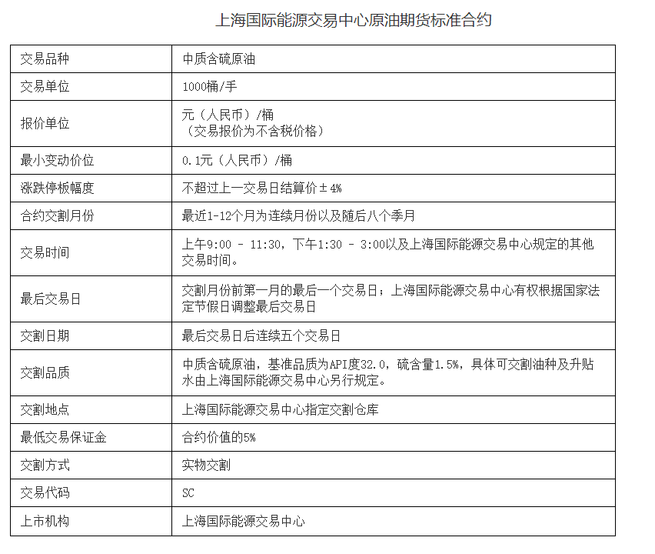

Slide 22
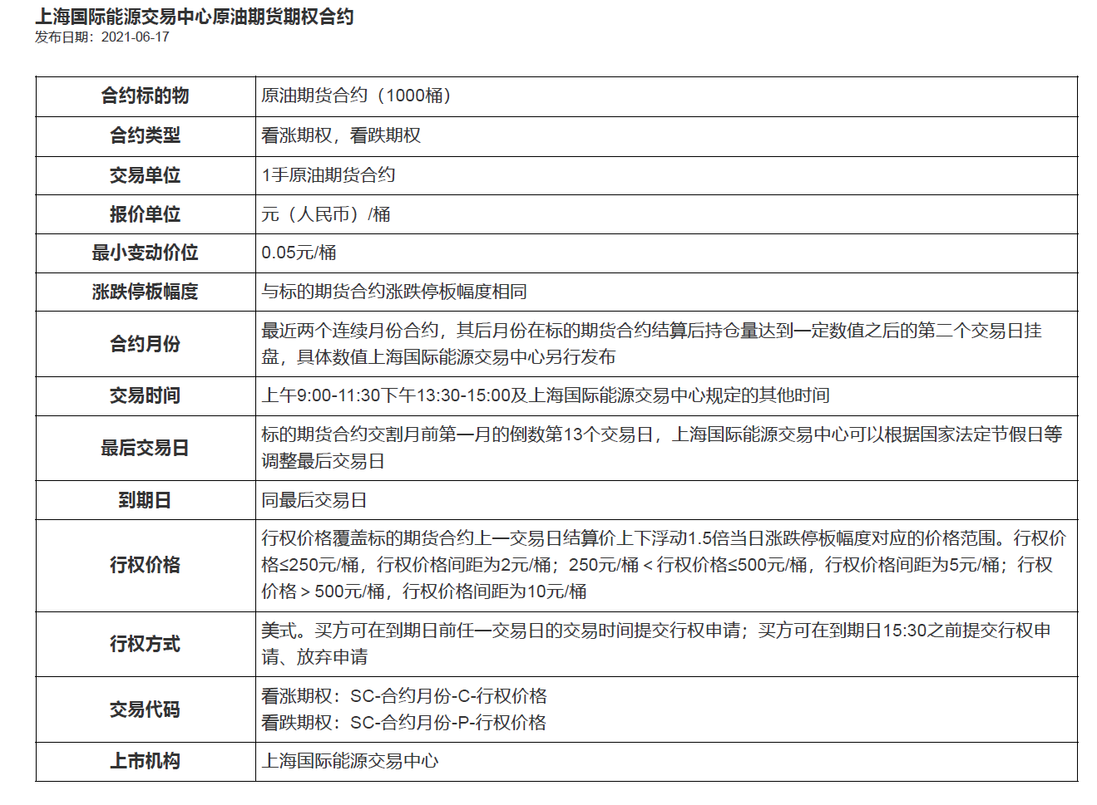

Slide 23
行权价格间距的确定上，一般会考虑以下因素：
（1）国外相应期权产品价格间距大小。国外已有同类期权，可参考它们现有的价格间距。
（2）行权价格间距在标的资产价格上的占比情况，通过论证发现，占比约为1%至2%时较为合适。
（3）品种日均波动值与行权价格间距的比值合理性，将决定是否需要在价格波动时，频繁更换合约进行风险对冲，一般与日均波动值相当的价格间距较为合理

Slide 24
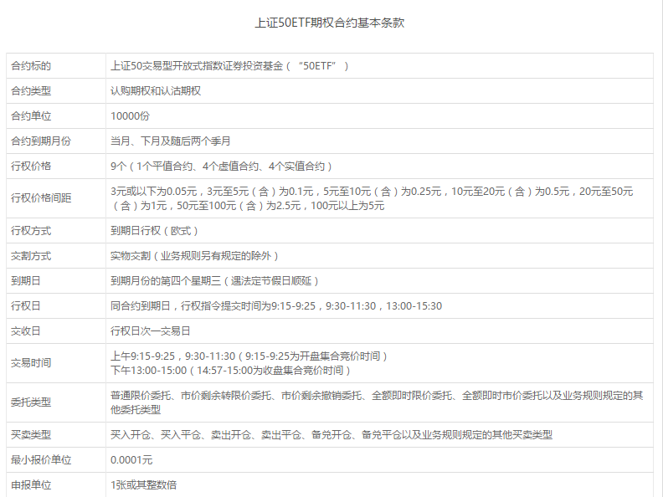

Slide 25
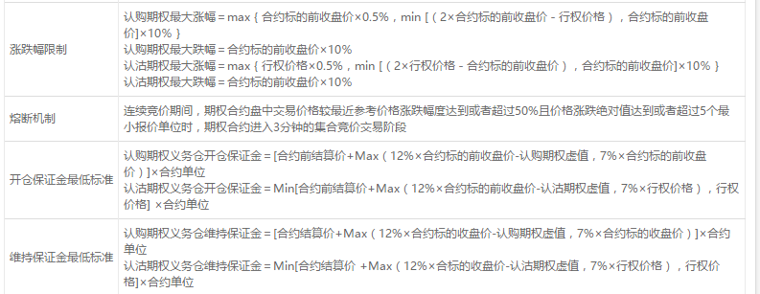

Slide 26
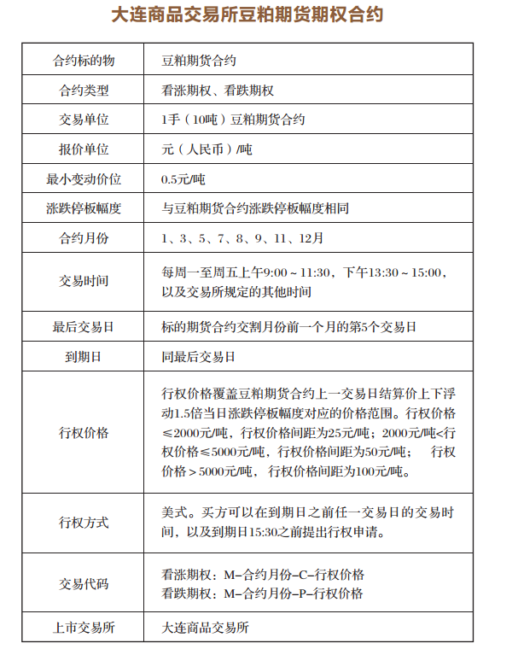

Slide 27
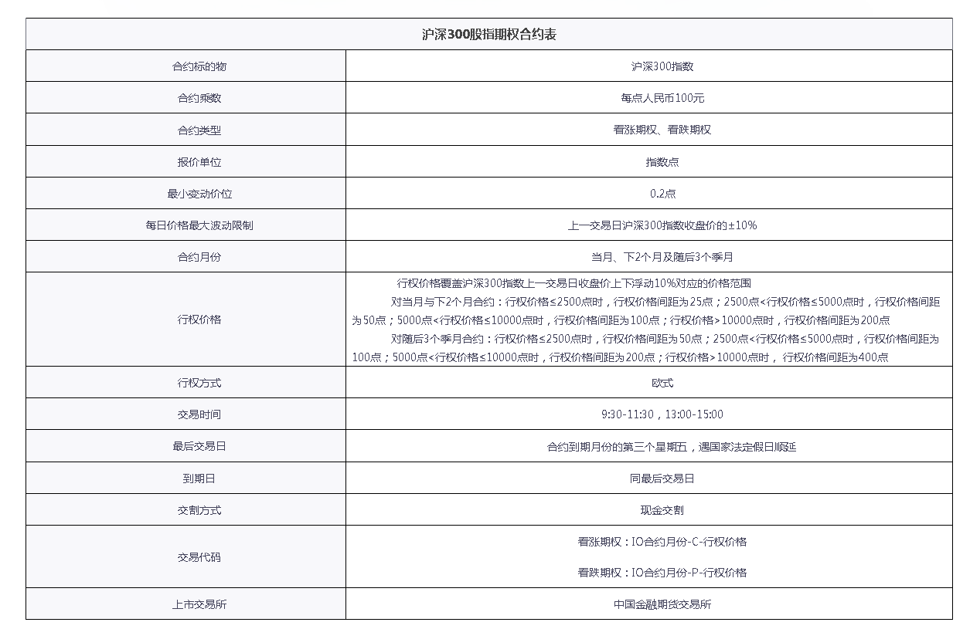

Slide 28
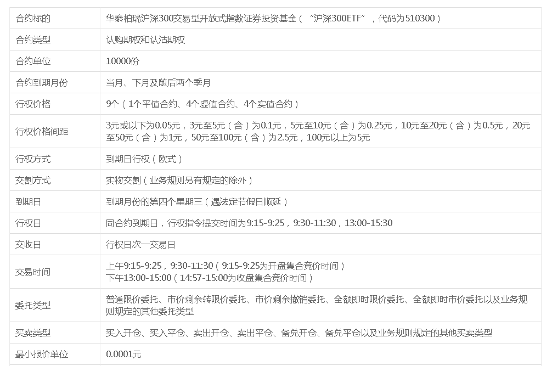
沪深300ETF期权合约基本条款

Slide 29
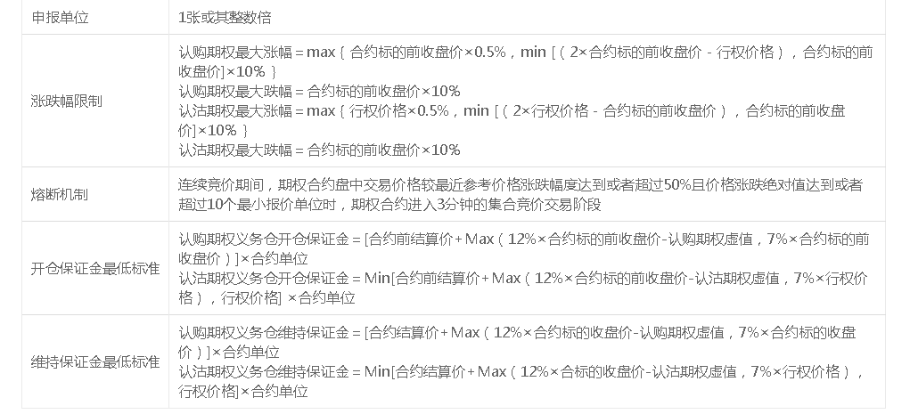

Slide 30
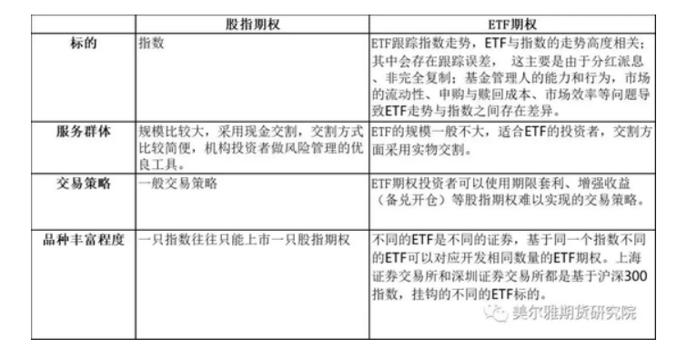

Slide 31
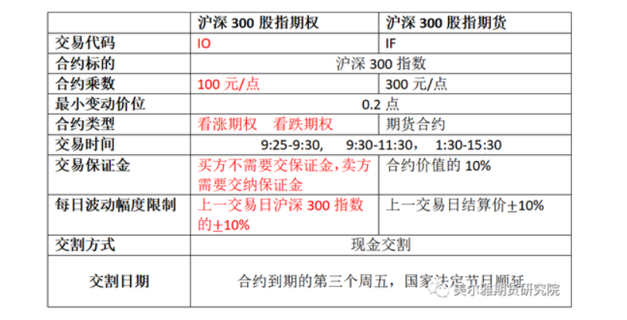

Slide 32
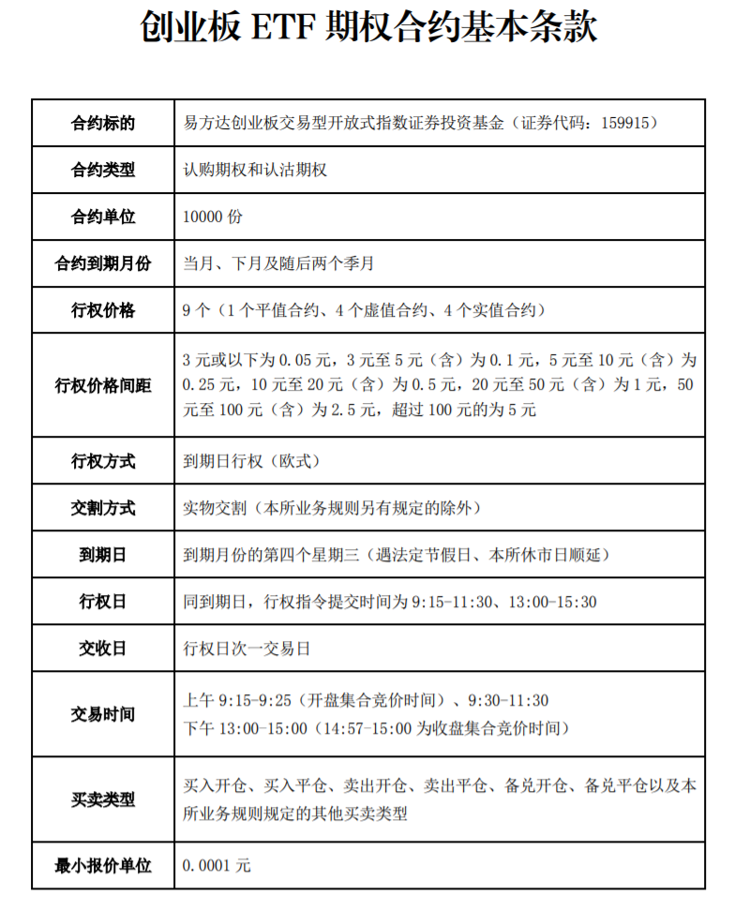
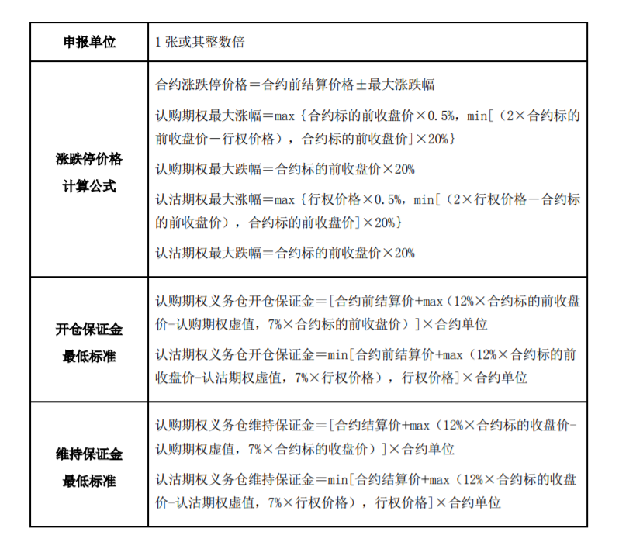

Slide 33
第二节 期权价格及影响因素
一、期权价格的形成
期权价值就是权利金价值，期权价格就是期权权利金的货币表现。

Slide 34
第二节 期权价格及影响因素
期权价值 内涵价值
时间价值
内涵价值是履行期权合约
时获得的总利润。它反映
了期权敲定价格与相关期
货合约市场价格之间的关
系。
实值期权
内
涵
价
值
虚值期权
两平期权

Slide 35
实值期权
是指内涵价值为正值和日后履约时获利的期权。
看涨期权的敲定价格﹤相关期货合约市场价格
看跌期权的敲定价格﹥相关期货合约市场价格
内涵价值为正，称实值期权
虚值期权
是指内涵价值为负值和在日后履约时亏损的期权。
看涨期权的敲定价格﹥相关期货合约市场价格
看跌期权的敲定价格﹤相关期货合约市场价格
内涵价值为负，称虚值期权

Slide 36
看涨、看跌期权与实值、虚值、两平期权关系
 | 内涵价值 | 看涨期权 | 看跌期权
实值期权 | 有 | 市场价格﹥期权敲定价 | 市场价格﹤期权敲定价
虚值期权 | 无 | 市场价格﹤期权敲定价 | 市场价格﹥期权敲定价
两平期权 | 0 | 市场价格=期权敲定价 | 市场价格=期权敲定价
买进期权内涵价值=市场价格-期权敲定价
卖出期权内涵价值=期权敲定价-市场价格

Slide 37
时间价值
  对期权买方
    合约时间剩余有效时间越长，即到期日越远，则期权时间价值就越大；反之时间价值越小
  对期权卖方
    期权有效期越长，买方要求履约的可能性就越大，给卖方造成亏损的风险也就越大，因此卖方要求买方支付较高的权利金；

Slide 38
期权价值分析
期权价值与基础证券市场价格的变动关系密切
如果基础证券市场价格≤期权的敲定价格
看涨期权
如果基础证券市场价格≥期权的敲定价格
如果基础证券市场价格≤期权的敲定价格
看跌期权
如果基础证券市场价格≥期权的敲定价格
期权毫无价值亏损
期权获得收益
期权获得收益
期权毫无价值亏损

Slide 39
看涨期权价值分析
以股票期权为例。假设股票期权的敲定价格为100一股，则看涨期权与看跌期权的价值变化如下：
期权价值
120
100
80
60
40
20
基础价格
20
40
60
80
100
120
140
200

Slide 40
看跌期权价值分析
以股票期权为例。假设股票期权的敲定价格为100一股，则看涨期权与看跌期权的价值变化如下：
期权价值
120
100
80
60
40
20
基础价格
20
40
60
80
100
120
140
200

Slide 41
二、期权盈亏状况分析
 | 看涨期权
盈 亏 图 | 买入 | 卖出
对市场价格的预测 | 看涨 | 看跌
期权费 | 支付 | 收入
潜在利润 | 无限 | 有限
潜在损失 | 有限 | 无限
损益平衡点 | 协定价格加期权费 | 协定价格加期权费
损益
损益
X
价格
X
价格

Slide 42
 | 看跌期权
盈 亏 图 | 买入 | 卖出
对市场价格的预测 | 看跌 | 看涨
期权费 | 支付 | 收入
潜在利润 | 无限 | 有限
潜在损失 | 有限 | 无限
损益平衡点 | 协定价格减期权费 | 协定价格减期权费
损益
损益
X
X
价格
价格

Slide 43
三、案例分析：
（一）外汇看涨期权
1.买入外汇看涨期权
◆ 假设某人3月5日买进1份6月底到期的英镑期权合约，合约的协议价格为GBP1=USD1.6，期权费为每1英镑4美分，一份期权合约的金额为2.5万英镑，那么该人花1000美元（0.04×25000）便买进了一种权力，即在6月底以前，无论英镑是涨还是跌，该人始终有权按GBP1=USD1.6价格从卖方手中买进25000英镑。
◆ 这有可能出现以下四种情况：

Slide 44
（1）即期汇率≤协议价格
放弃期权，损失全部保险费。
（2）协议价格＜即期汇率≤（协议价格+期权费）
行使期权，追回部分或全部保险费。
（3）即期汇率＞（协议价格+期权费）
行使期权，获取利润，上涨越多，获利越大。
（4）在到期前，转让期权（在市场上将该份期权卖掉，对冲）
在英镑汇率上升时，该份期权的期权费也会上升，此时转让期权，可以获取期权费差价收益。
在英镑汇率下跌时，该份期权的期权费也会下跌，此时转让期权，可以追回部分保险费。

Slide 45
图1 买入外汇看涨期权损益情况
损益
（+）
（协议价格）
A
汇率
0
B
（协议价格+保险期权费）
(－)

Slide 46
☞ 买入外汇看涨期权的三点结论
（1）购买外汇看涨期权的风险有限而且事先可知，其最大风险就是损失全部期权费。
（2）外汇看涨期权的协议价格加期权费是买卖双方的盈亏平衡点。
（3）只要即期汇率上升到协议价格加保险费以上，购买外汇看涨期限权就有利可图，上升越多获利越多，从理论上说，购买外汇看涨期限权的最大利润是无限的。

Slide 47
2.卖出外汇看涨期权
◆ 上例中英镑看涨期权的卖方收进1000美元，无论在6月底以前英镑汇率如何变化，都有义务应买方的要求， 按GBP1=USD1.6的价格出售25000英镑给买方，而买方若不行使期权，卖方也无能为力。

Slide 48
☞ 卖出外汇看涨期权会出现以下三种情况：
（1）即期汇率≤协议价格时
获取全部期权费收入
（2）协议价格＜即期汇率≤（协议价格+期权费）时
获取部分保险费或不亏不赚
（3）即期汇率＞（协议价格+期权费）时
卖方遭受损失，两者差额越大，其损失越大

Slide 49
图2 卖出外汇看涨期权损益情况
损益
（+）
（协议价格+期权费）
B
汇率
0
A
（协议价格）
(－)

Slide 50
☞ 卖出外汇看涨期权的三点结论
（1）卖出外汇看涨期权的最大利润是期权保险费。只要即期汇率不超过期权合约的协议价格，卖方便可获得全部保险费收入。
（2）期权协议价格加保险费为盈亏平衡点。
（3）即期汇率超过期权合约的协议价格，外汇看涨期权卖方便要遭受损失，两者差额越大，其损失越大，从理论上说期权卖方的损失是无限的。

Slide 51
1.买入看跌外汇期权交易分析
（二） 外汇看跌期权
交易员认为近期内美元对日元汇率有可能下跌，于是买入一项美
元的看跌期权，金额为1 000万美元，执行价格为110.00，有效期为
一个月，期权价格为1.7%。
分析：
①当美元市场汇率高于协定价格110.00时，交易员不会执行该项
权，因此其亏损就是购买期权时支出的期权费17万美元。
②当美元市场汇率低于110.00时，交易员将执行期权。
例如市场汇率为：USD1=JPY107.00，行使期权获得收益：
1 000Χ(110.00-107.00)=3 000（万日元）
按即期汇率折合280 373美元，整个交易过程收益为：
280 373-170 000=110 373（美元）

Slide 52
买入外汇看跌期权
损益
（+）
A（协议价格）
汇率
0
B
（协议价格－保险费）
(－)
图3 买入外汇看跌期权损益情况

Slide 53
4.卖出外汇看跌期权
损益
（+）
A（协议价格）
汇率
0
B
（协议价格－保险费）
(－)
图4 卖出外汇看跌期权损益情况

Slide 54
期权盈亏情况分析
K
K
S_{T}
S_{T}
-P
-P
看涨期权多头的盈亏情况
看跌期权多头的盈亏情况
P
P
K
S_{T}
K
S_{T}
看涨期权空头的盈亏情况
看跌期权空头的盈亏情况

Slide 55
第三节 期权交易流程
一、期权交易指令
  主要交易指令有：(1)开仓或平仓；(2)买进或卖出；(3)执行价格；(4)合约月份；(5)交易代码；(6)看涨期权或看跌期权；(7)合约数量；(8)权利金；（9）指令种类：市价指令、限价指令和取消指令
  交易指令发送过程：
    某客户发出交易指令，买进或卖出一份期权合约，经纪公司接受指令，并将其传送到交易所。
    交易者发出交易指令时，很重要的一点是选择执行价格。选择执行价格的一个重要方面是交易者对后市的判断。对于买进看涨期权来说，执行价格越高，看涨预期越大。对于买进看跌期权来说，执行价格越低，看跌预期越大

Slide 56
第三节 期权交易流程
二、建仓及期权头寸的了结
  1、建仓的方向和头寸
    买入开仓
    卖出开仓
开仓买入看涨期权
看涨期权多头头寸
开仓买入
开仓买入看跌期权
看跌期权多头头寸
开仓
开仓卖出看涨期权
看涨期权空头头寸
开仓卖出
开仓卖出看跌期权
看跌期权空头头寸

Slide 57
第三节 期权交易流程
  2、了结期权头寸的方式
    期权买方获得期权多头头寸后，可以通过对冲平仓，行权等方式将期权头寸了结，也可以持有期权合约到期。
    期权卖方获得期权空头或期权空头头寸之后，只能够通过对冲平仓了结头寸，或接受买方行权，或持有期权至合约到期。

Slide 58
第三节 期权交易流程
(1)期权买方了结期权头寸的方式
    A.对冲平仓
      卖出相同期限、相同合约月份且执行价格相同的看涨期权或看跌期权，对冲其持有的期权头寸
      获利了结期权头寸
      无望行权、希望早点了结头寸
    B.行权了结
      当看涨期权标的物市场价格高于执行价格，看跌期权标的物市场价格低于执行价格时，期权买方可选择行权的方式了结其期权头寸
    C.持有合约至到期
      期权买方还可以选择持有期权合约至到期，如果是实值期权，交易所将自动执行期权，如果是虚值期权，期权作废

Slide 59
（2）期权卖方了结期权头寸的方式
    对冲平仓
      获利
      减少损失
    接受买方行权
      当期权买方要求行权时，卖方必须履约
    持有合约至到期
      在期权到期时，如果此时期权为实值期权，则交易所自动执行期权，卖方将被指定履行期权合约。如果到期时期权为虚值期权，期权不会被执行，卖方将获得全部权利金收入，履约责任免除。

Slide 60
第三节 期权交易流程
3、执行期权
  （1）期权的执行
    期权买方欲执行期权，可以向其经纪人发出执行指令。
    经纪人向交易所发出执行指令
    交易所随机选择某持有相同期权的卖方会员，后者按程序选择持有该期权卖方的客户
    一般地，在期权到期日，所有的实值期权都会被自动执行。
  （2）期权结算
    与期货市场相似

Slide 61
第三节 期权交易流程
（3）保证金要求
A.卖出裸露期权的保证金要求
B.卖出有保护期权的保证金收取要求
C.依据配对接受买方行权的卖方保证金
收取要求

